Slide 1
B
Semantisatieverhaal B:
De air up fles, wie kent hem niet?! (klik voor extra dia) Ik vind het een hele slimme uitvinding. Het werkt als volgt, het werkt op deze manier: Je drinkt water, maar je ruikt een geur en daardoor lijkt het alsof er een smaak is. Je denk dat je cola drinkt, maar het is, heel gezond, gewoon water. In cola zitten veel calorieën. Een calorie is een eenheid voor de hoeveelheid energie in voedsel. In cola zit veel energie, veel calorieën. In water zitten nul calorieën. Water is per definitie, is altijd, vanzelfsprekend gezonder. De air up fles is heel populair geworden. Veel consumenten hebben de fles gekocht. Consumenten zijn mensen die iets kopen of gebruiken. Ik dus ook. De fles stimuleert ons, moedigt ons aan, om meer water te drinken. Ik dronk maar matig water. Ik dronk weinig water. Maar nu ik een air up fles heb, drink ik gemiddeld (dus ongeveer, soms iets meer en soms iets minder) één liter water per dag. Nu moet ik wel wat vaker naar de wc om te plassen… Dat kan wel neerkomen op 9x per dag. Neerkomen betekent inhouden of betekenen. Als ik een liter water drink kan dat neerkomen, kan dat betekenen of inhouden dat ik wel 9x per dag moet plassen. Dat pleit eigenlijk wel voor wat meer pauzes tussen de lessen door. Pleiten betekent met woorden proberen iets voor elkaar te krijgen. Ik moet de juiste balans nog vinden. Dat betekent dat het goed is als alles een beetje in evenwicht is. Dus niet te weinig drinken… maar ook niet zó veel dat je de hele dag naar de wc moet rennen! Weet jij hoeveel water je per dag drinkt?
de balans = het evenwicht
Notes:
Woordenoverzicht:
gemiddeld: ongeveer, soms iets meer en soms iets minder
neerkomen op: betekenen, inhouden
pleiten voor: (met woorden) proberen iets voor elkaar te krijgen
per definitie: altijd, vanzelfsprekend
de calorie: de eenheid voor de hoeveelheid energie in voedsel
matig: weinig, niet overdreven
als volgt: op deze manier, zo
stimuleren: aanmoedigen, prikkelen
de consument: iemand die iets koopt of gebruikt
de balans: het evenwicht

Slide 2


Gerarda Das
Antoinette Duijf
Mandy Routledge
Francis Vrielink
Week 12 – 17 maart 2026
Niveau B

Slide 3
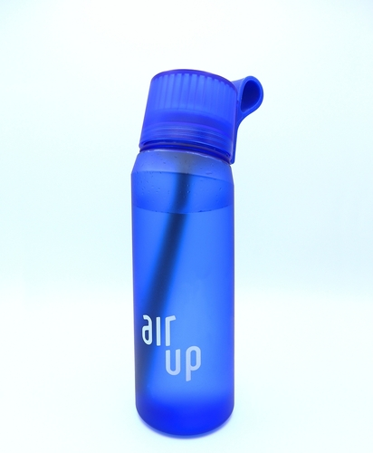
Notes:
Bron afbeelding: Shutterstock.com

Slide 4
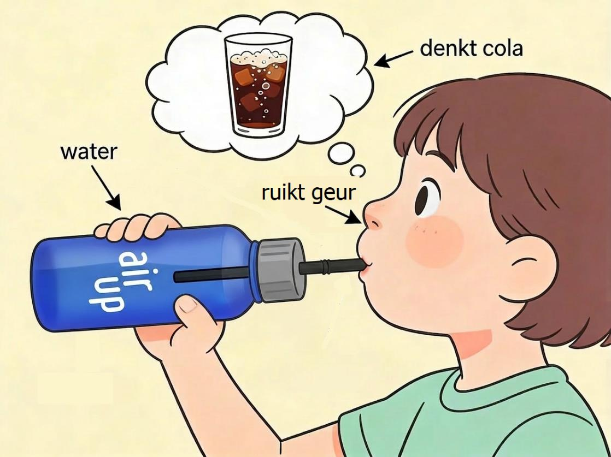
als volgt
Notes:
Bron afbeelding: Shutterstock.com / AI

Slide 5
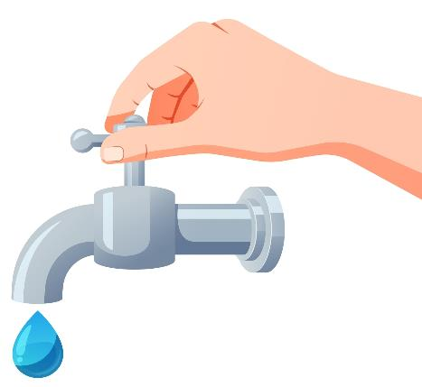
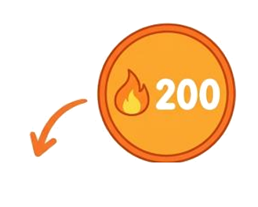

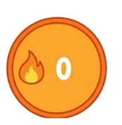

de calorie
Notes:
Bron afbeeldingen: Shutterstock.com / AI

Slide 6


per definitie
Notes:
Bron afbeeldingen: Shutterstock.com

Slide 7

de consument
Notes:
Bron afbeelding: Shutterstock.com

Slide 8
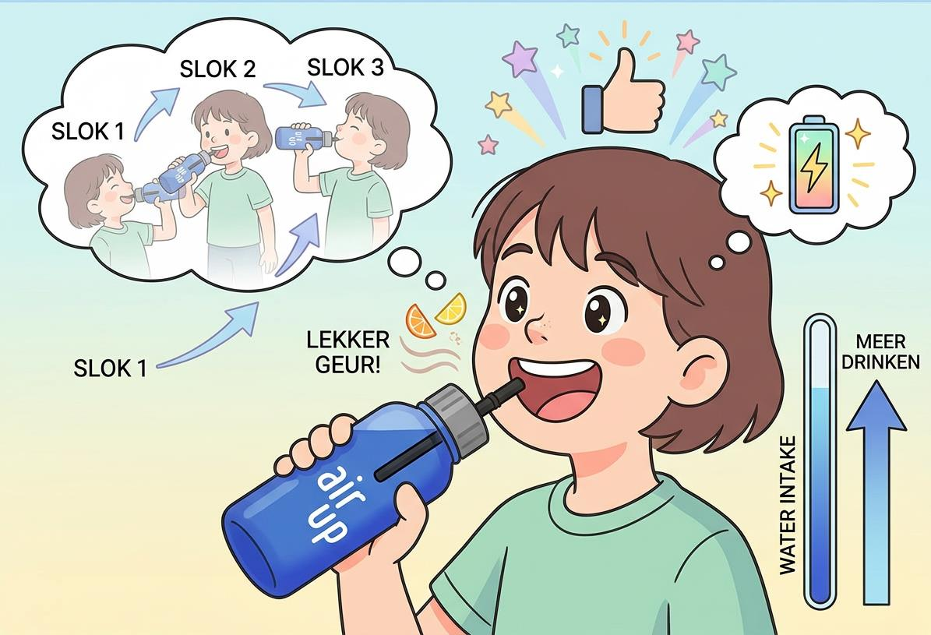
stimuleren
Notes:
Bron afbeelding: AI

Slide 9
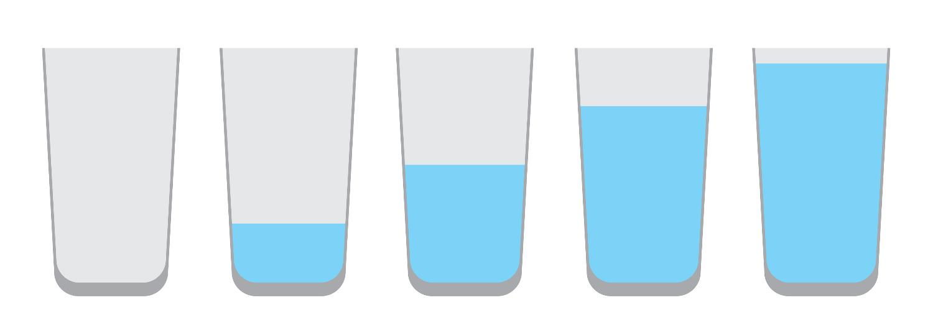
matig
Notes:
Bron afbeeldingen: Shutterstock.com

Slide 10
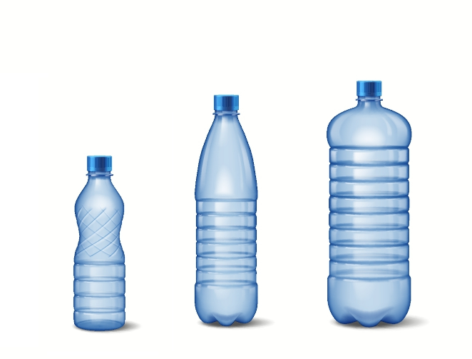
gemiddeld
0,5 liter 1 liter 2,5 liter
Notes:
Bron afbeeldingen: Shutterstock.com

Slide 11
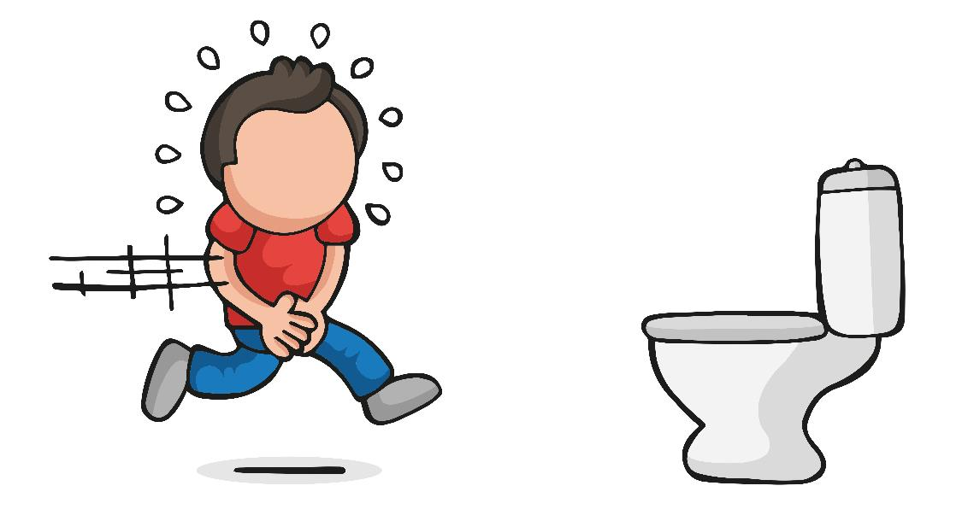
neerkomen op
9 x per dag
Notes:
Bron afbeelding: Shutterstock.com

Slide 12

pleiten voor
‘Ik pleit voor meer plaspauzes op een dag!’
Notes:
Bron afbeelding: Shutterstock.com

Slide 13
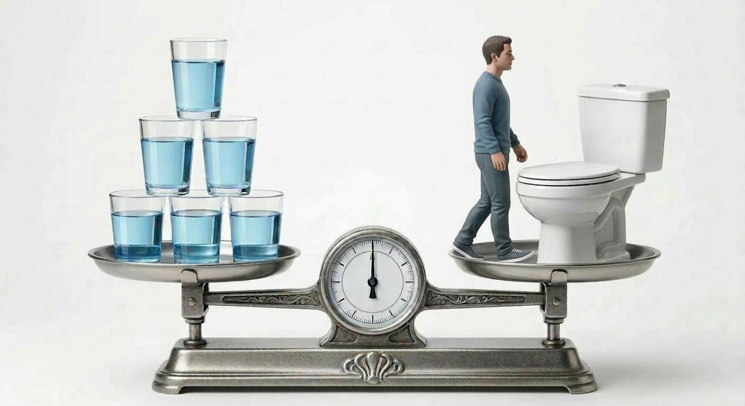
de balans

Slide 14
Op de woordmuur:

Slide 15

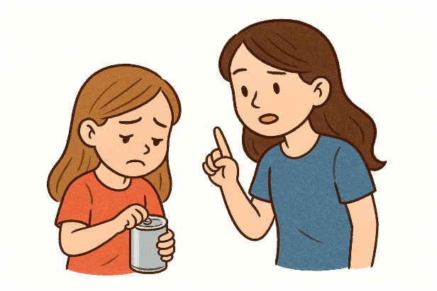

stimuleren
ontmoedigen
= aanmoedigen, prikkelen
Deze fles stimuleert mij om meer water te drinken.
= iemand laten stoppen of minder durven proberen
Zij ontmoedigt haar zusje om frisdrank te drinken.

Slide 16
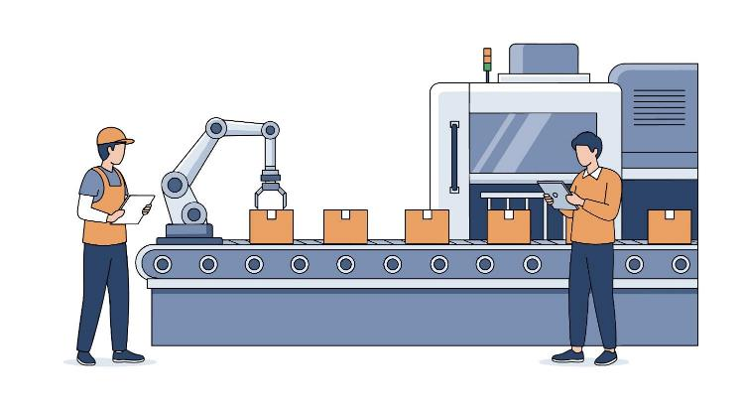

de consument
de fabrikant
= iemand die iets koopt of gebruikt
Veel consumenten kopen speciale drinkflessen om meer water te drinken.
= iemand die iets in grote aantallen maakt.
De fabrikanten maken steeds nieuwe drinkflessen.

Slide 17
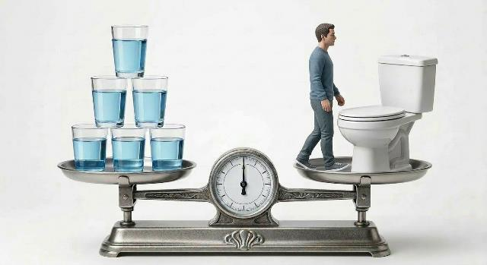
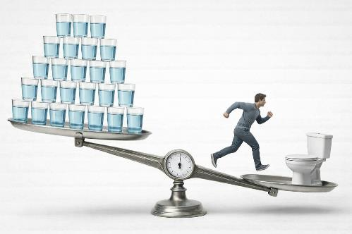
de balans
de onbalans
= het evenwicht
Als ik genoeg water drink en normaal naar de wc kan, is de balans goed.
= niet meer in evenwicht
Als ik teveel water drink en heel vaak, heel nodig moet plassen, is er onbalans.

Slide 18


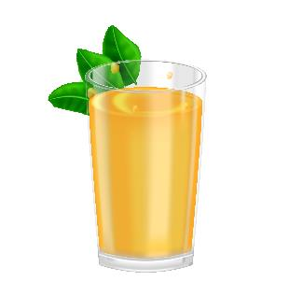



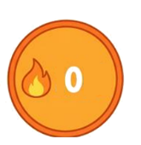
per definitie
niet altijd
= altijd, vanzelfsprekend
Water is per definitie gezond.
= af en toe, soms
Vruchtensap is niet altijd gezond. Er zit veel water in, maar ook suiker.

Slide 19



Ik dronk eerst maar matig water.
veel
matig
nauwelijks
= weinig, niet overdreven

Slide 20
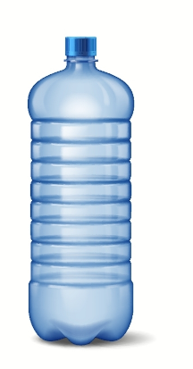
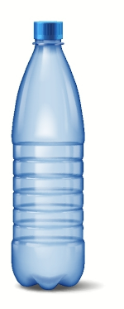
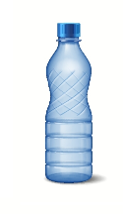
Gemiddeld drink ik nu 1 liter water per dag.
maximaal
gemiddeld
minimaal
= ongeveer, soms iets meer en soms iets minder

Slide 21
neerkomen op
= betekenen, inhouden
het gevolg
Het gevolg van veel water drinken, is dat ik heel vaak moet plassen. Het komt neer op wel 9x per dag.
de oorzaak
Notes:
Bron afbeeldingen: shutterstock.com / AI

Slide 22
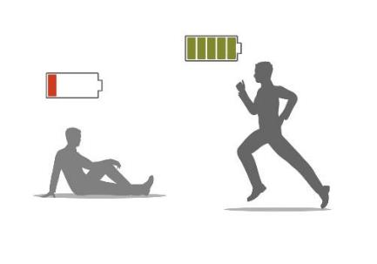
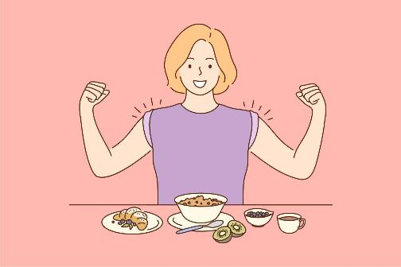
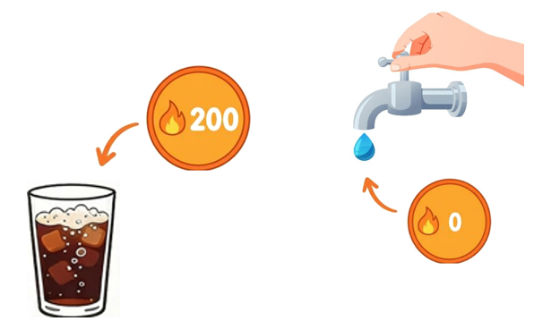

de kracht
de energie
de calorie
= de eenheid voor de hoeveelheid energie in voedsel
Notes:
Bron afbeeldingen: shutterstock.com / AI

Slide 23

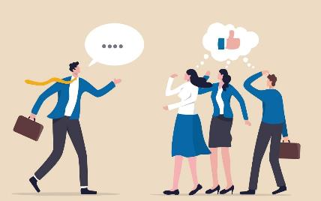
ik vind ...
…. omdat…
de mening
het argument
pleiten voor
= (met woorden) proberen iets voor elkaar te krijgen
overtuigen

Slide 24


als volgt
= op deze manier, zo
De air up fles werkt als volgt: je drinkt water, je ruikt de geur van cola, en je brein vertelt je dat je cola drinkt.

